Slide 1
Gruppetime 3

Slide 2
Plan for i dag
Repetisjon av LMC
Jobbe med oblig eller ukesoppgaver

Slide 3
Noen nyttige ting i lmc
Etiketter: "Holder" adressen til en instruksjon, finne igjen en verdi
DAT: deklarerer en variabel i minnet, f.eks et tall eller en bokstav/tegn i ASCII
BRA: hopper til et spesifikt sted i koden
BRP: hopper til et spesifikt sted i koden hvis verdien i akkumulatoren er >= 0 (ellers gjør den ingenting)
BRZ: hopper til et spesifikt sted i koden hvis verdien i akkumulatoren er 0
OTC: skriver ut akkumulatoren som et ASCII-tegn

Slide 4
eksempel
Vi skal skrive et program som leser inn diverse tall og skriver ut summen
Programmet skal be om input frem til brukeren skriver 0

Slide 5
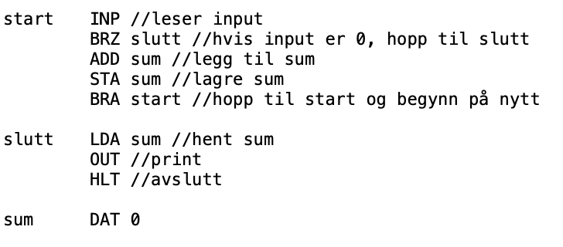
En mulig løsning

Slide 6
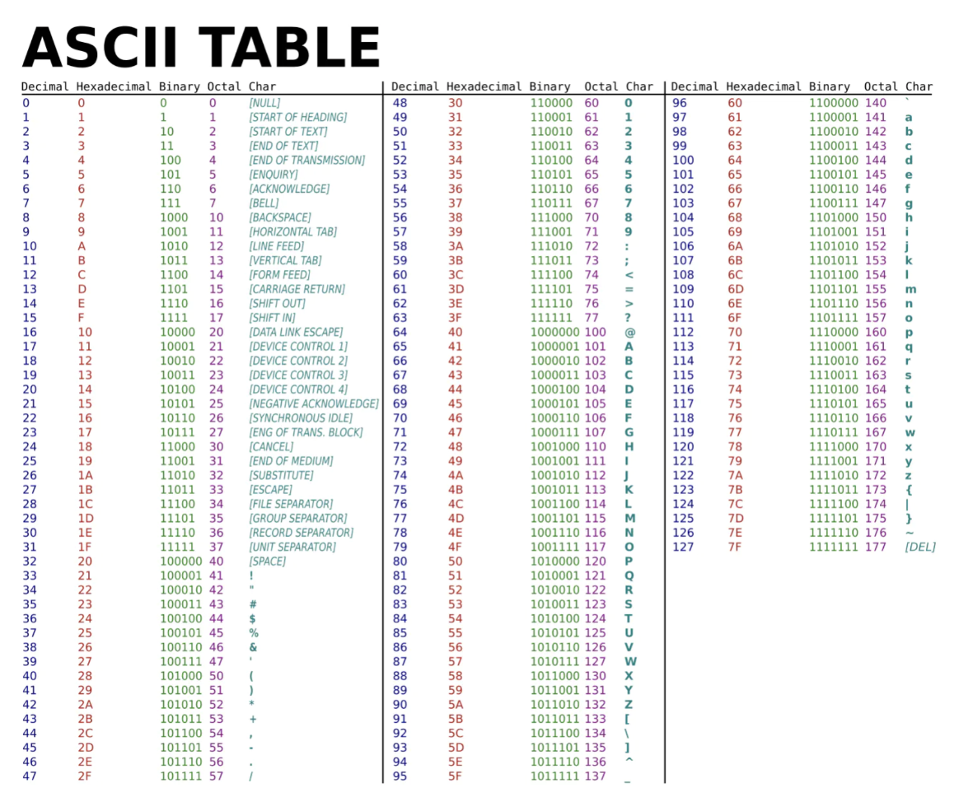
Skrive ut bokstaver og tegn
OTC: skriver ut ASCII-tegn
DAT: refererer til et ASCII-tegn
F.eks: DAT 97 tilsvarer en "a"

Slide 7
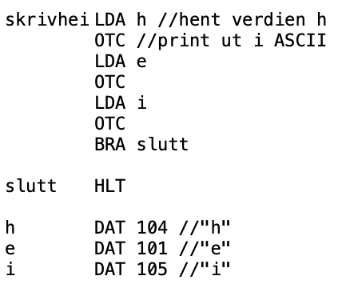
Eksempel: skrive ut hei

Slide 8
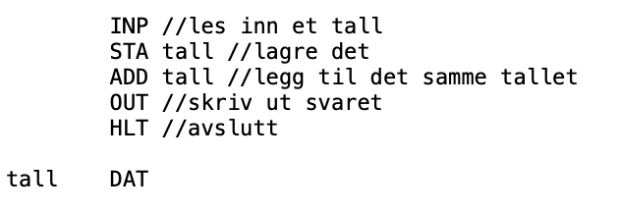
Eksempel: lese inn ett tall og skrive ut det dobbelte
Kan ikke multiplisere eller dividere direkte i LMC, vi må bruke addisjon og subtraksjon! Se multiplikasjonseksempel fra forelesning 07.09.2022.

Slide 9
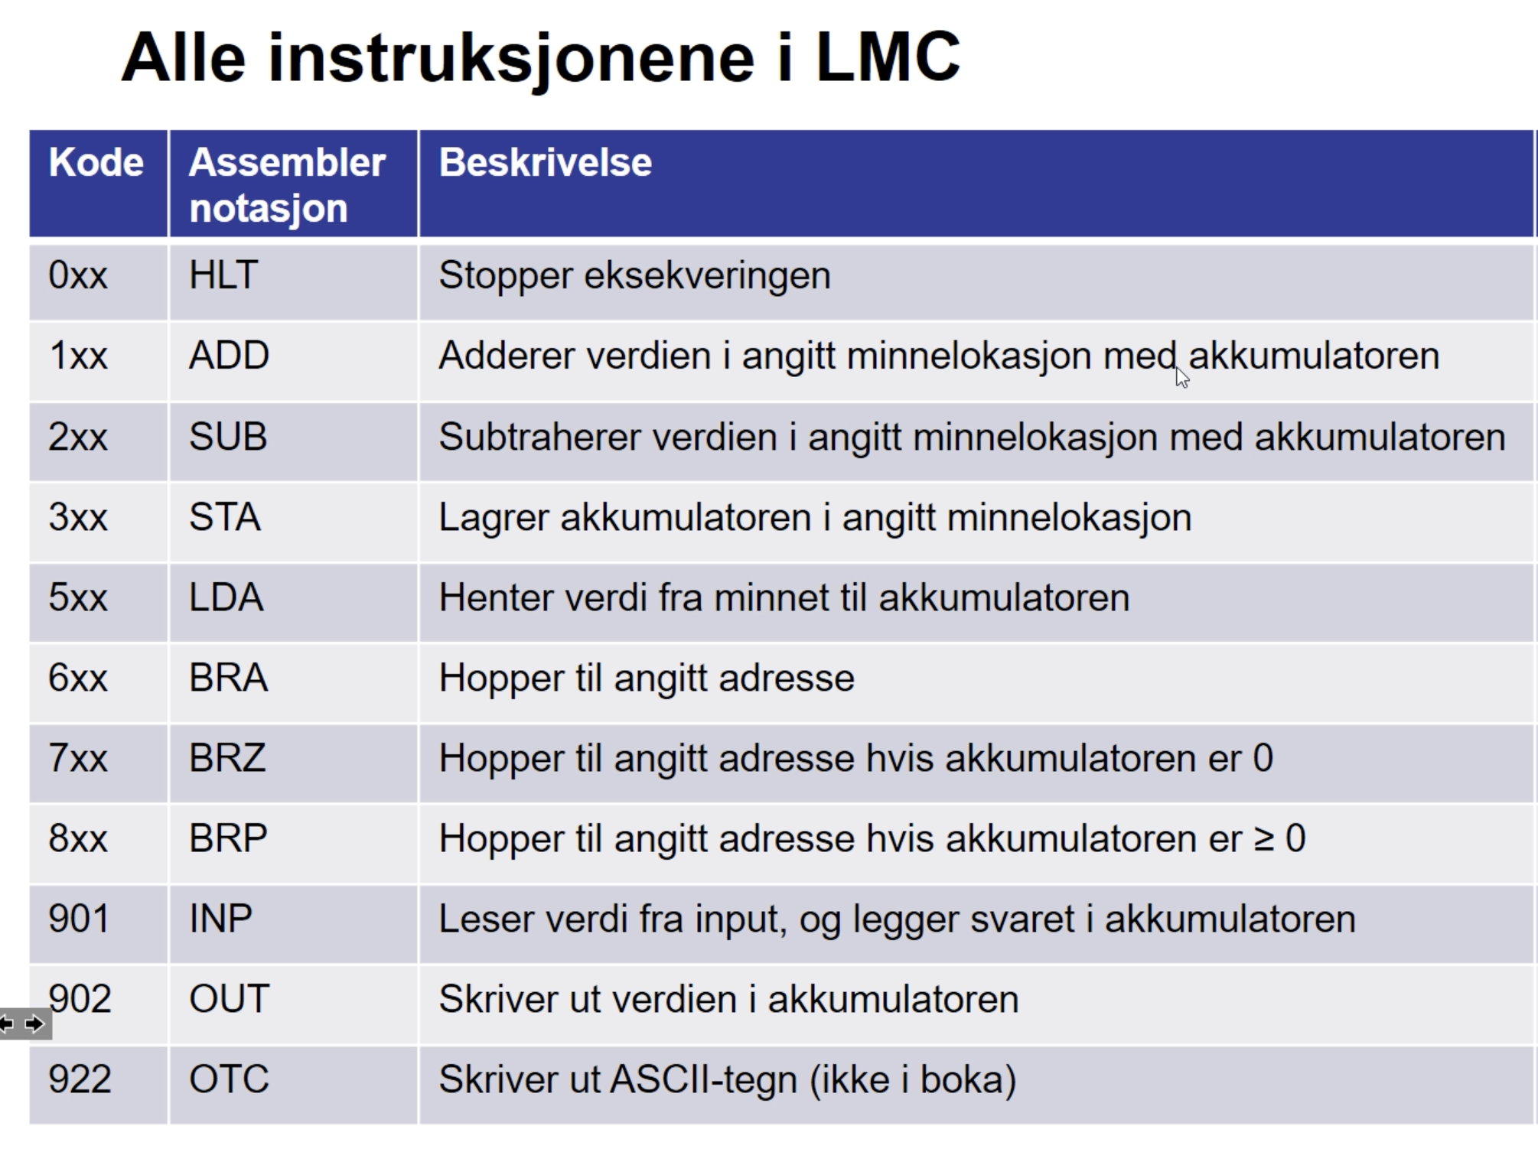
Oblig/ukesoppgaver
Spørsmål?

